Slide 1

爱管理
唱跳rap编程
答辩人：文宇豪
2019年6月15日

Slide 2
CONTENTS
1
项目完成情况
2
团队项目管理
3
总结
4
软件演示

Slide 3
PART ONE
项目完成情况

Slide 4
需求分析阶段提出的用户需求
1
小卖部需要处理大量的库存信息还要时刻更新产品的销售信息不断添加商品信息面对，不同种类的信息需要合理的数据库结构来保存数据信息，需要有效的程序结构，支持各种数据操作的执行商品自动化。

Slide 5
Alpha版本发布后发现的问题
进度过慢
注册界面没有那么显眼

Slide 6
Beta冲刺阶段解决的问题
1
完成了主要功能的设计，并且进一步优化的登录界面关于注册的问题。

Slide 7
PART TWO
团队项目管理

Slide 8
团队分工
1
2
3
林迈
齐鹏
叶虎
完成数据库的建立。
主要功能的实现
完成了登录界面
4
5
文宇豪
朱双磊
完成了个模块的链接
大多数测试，修复了出现的bug。

Slide 9
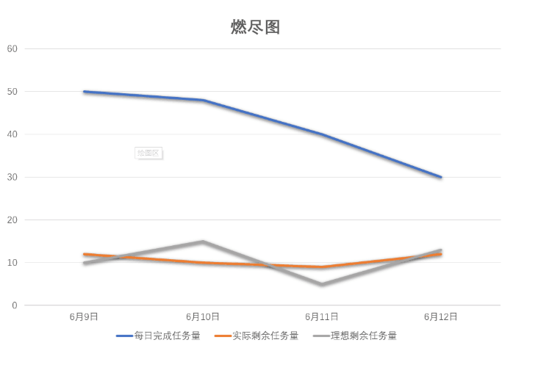
Beta冲刺阶段进展情况

Slide 10
PART THREE
总结

Slide 11
经验
我们在设计时，很多小细节都没有考虑到，在实际使用后才发现那些bug，在修复这些bug时，有时又会引发新的bug。另外，在我们设计者看来，有的问题可能不是bug，但在一般的使用者眼中却是bug。
01
02
每次修改之后，对一个确定的情况进行反复测试，确实帮助我们解决了很大一部分问题。在测试上消耗的时间能够帮助我们更快的完成产品。

Slide 12
教训
出现的问题
详细的安排
相较于之前的项目计划，主要是在连接数据库时耽误了太多时间，导致进度很慢，后续功能会尽快完成
由于我们之前没有做过组队工作，大家相互合作的时候会出现许多的问题。

Slide 13
对该课程的建议
课程很好，通过课程我们学到了很多之前没有学到的东西
把我们学到的知识有效的使用了起来。

Slide 14
PART FOUR
软件演示

Slide 15
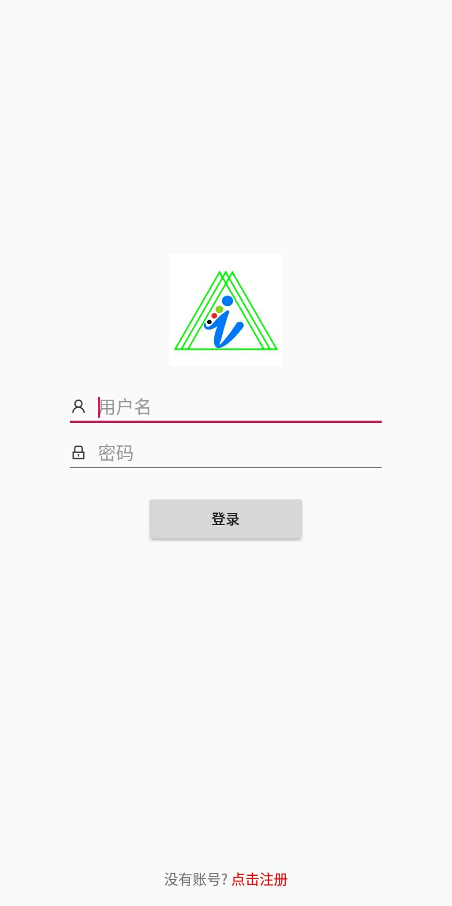
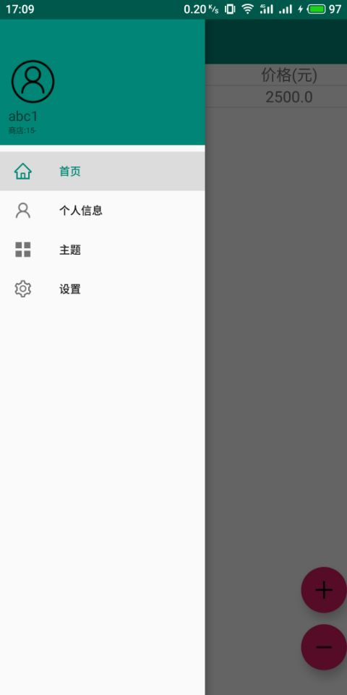
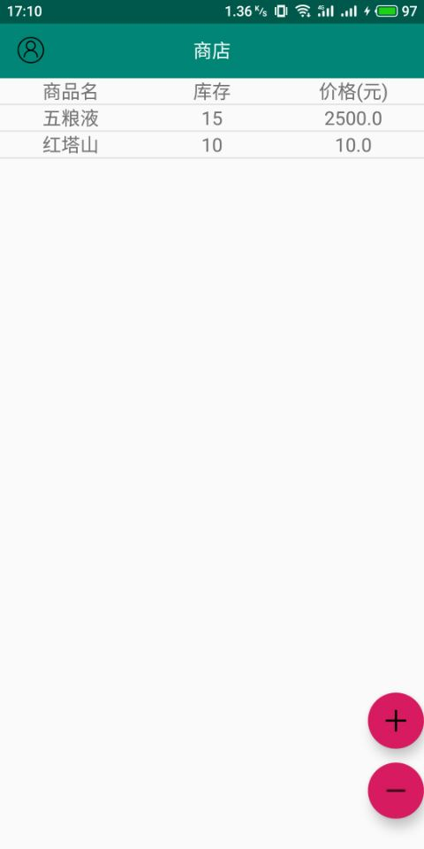
软件演示

Slide 16
演讲完毕感谢观看
The user can demonstrate on a projector or computer, or print the presentation and make it into a film to be used in a wider field

